Slide 1


Nauczanie maszynowe w projektowaniu leków
Przewidywanie kardiotoksyczności leków

Slide 2
Cel projektu
Stworzenie modelu odpowiadającego na pytanie czy dany związek chemiczny w postaci fingerprintu jest kardiotoksyczny.
Czyli zaklasyfikuje, czy dany związek wiąże się z kanałem potasowy hERG
to wiązanie indukuje kardiotoksyczność
Po co?

Slide 3
Znaczenie projektu
W procesie projektowania leków badane związki mogą powodować niepożądane konsekwencje
zablokowanie kanału jonów potasowych genu hERG.
Blokada prowadzi do zespołu wydłużonego odstępu QT (LQTS), który jest poważnym, zagrażającym życiu skutkiem ubocznym.
Wirtualna metoda przesiewowa do przewidywania wywołanej lekiem kardiotoksyczności związanej z hERG może ułatwić, przyśpieszyć i ulepszyć proces odkrywania leków poprzez odfiltrowanie toksycznych kandydatów na leki w początkowej fazie.

Slide 4
Dane
Dane te dotyczą powinowactwa do kanału potasowego hERG wyrażonego jako IC50
Nietoksyczność – powinowactwa powinno nie być
IC50 jak największe

Slide 5
Reprezentacja danych
Kolejno:
wartość IC50
kolejne bity fingerprintu, który opisuje związek chemiczny
Trzy postacie:
Klekota&Roth [4860 bitów]
MACCS [166 bitów]
Extended-Connectivity [1024 bitów]
Klekota&Roth + MACCS – fingerprinty podstrukturalne

Slide 6

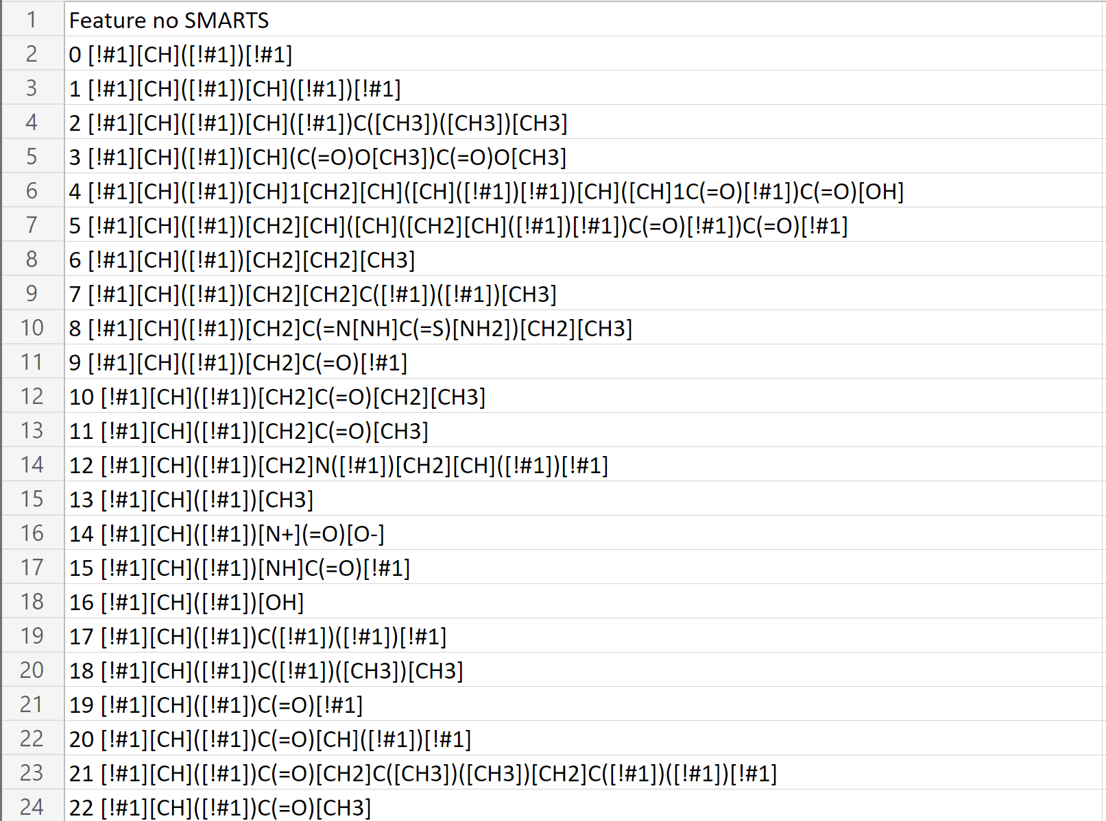
Klekota&Roth Fingerprint

Slide 7
Problemy z danymi
Konieczność wyczyszczenia danych
Kolumna IC50 zawiera wartości, które nie są liczbą
869 wierszy niepoprawnych
11504 wszystkich wierszy
7.5% danych niepoprawnych = usuniętych
Pozostałe kolumny – kolejnych bitów fingerprintów
Postać binarna
Wszystkie poprawne

Slide 8
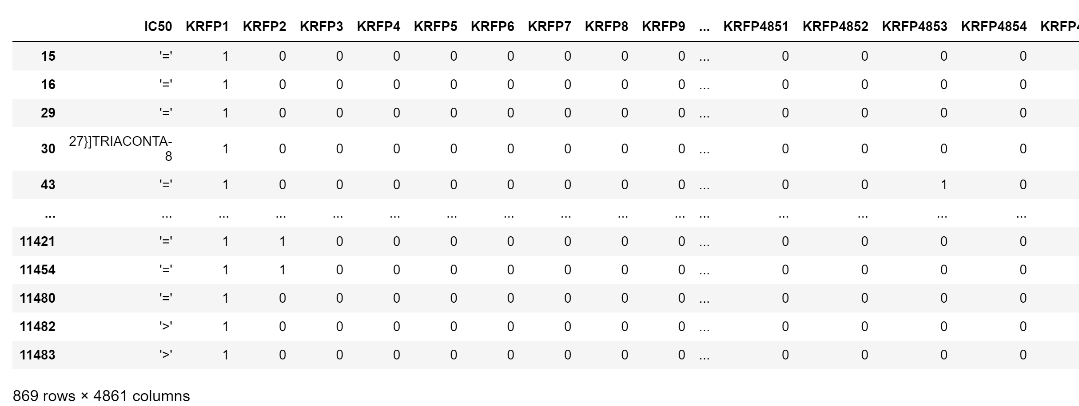
Problemy z danymi

Slide 9
Realizacja projektu
Stworzenie modelu klasyfikującego dany związku w postaci fingerprintu.
Podzielenie danych wejściowych na dwa rodzaje: kardiotoksyczne i nie.
Ustalenie poziomu odcięcia
IC50 mniejsze od ustalonego poziomu – kardiotoksyczne

Slide 10
Jednostka danych
Wartość IC50 wyrażona w nanomolach [nM].
Poziom odcięcia:
10000 nanomoli
1000 nanomoli
Zależnie od tego czy 1 próg spowoduje bardzo nierównomierne podzielenie danych.

Slide 11
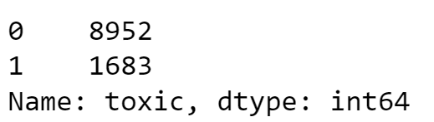
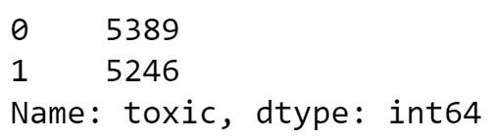
Poziom odcięcia
1000 nanomoli
W tym przypadku dostajemy 1683 fingerprinty zaklasyfikowane jako toksyczne i 8952 jako nietoksyczne. Czyli 15.8% zostało zaklasyfikowane jako toksyczne.
10000 nanomoli
W tym przypadku dostajemy 5389 fingerprinty zaklasyfikowane jako toksyczne i 5246 jako nietoksyczne. Czyli 50.6% zostało zaklasyfikowane jako toksyczne.

Slide 12
Planowana implementacja
Ustalenie poziomu odcięcia
Przemapowanie wartości IC50 na binarne (toksyczne/nie)
Wyznaczenie współczynnika korelacji dla każdej z podstruktur wyznaczonej przez fingerprinty
Posortowanie wyznaczonych współczynników korelacji od największego do najmniejszego
Przeprowadzenie procesu nauczania maszynowego na różnych modelach na różnej liczbie podstruktur, co pozwoli na wyznaczenie najlepszego modelu i najlepszej liczby podstruktur.

Slide 13
Planowana implementacja
Połącznie ze sobą różnych typów fingerprintów
Może zarówno poprawić jak i pogorszyć jakość modeli przewidujących.
Z jednej strony modele dostaną więcej informacji
Z drugiej strony będzie więcej cech wejściowych, część z nich pewnie będzie ze sobą skorelowanych.
Wytrenowanie modeli w kilku wariantach
z pojedynczymi fingerprintami
z wieloma fingerprintami

Slide 14
Problem w literaturze
„Computational determination of hERG-related cardiotoxicity of drug candidates”
Klasyfikacja czy dany związek jest kardiotoksyczny
Wykorzystane Extended-Connectivity fingerprint
Najlepsze wyniki dają
ridge regression [AUC = 0.774]
zbudowana przez nich sieć neuronowa [AUC = 0.764]

